Slide 1

VAMOS VOAR EM
SEGURANÇA
Projeto Final {reprograma} + Mercado Livre
@MAYRACCOELHO
Notes:
CENIPA - CENTRO DE INVESTIGAÇÃO E PREVENÇÃO DE ACIDENTES
O CENIPA é o órgão do Comando da Aeronáutica responsável pelas atividades de investigação de acidentes aeronáuticos da aviação civil e da Força Aérea Brasileira.
Tem como missão promover a prevenção de
acidentes aeronáuticos, preservando os recursos humanos e materiais, visando o progresso da
aviação brasileira (CENIPA, 2019).
----------------
Segundo as estatísticas do CENIPA, dentre todos os fatores contribuintes para um acidente aéreo, o humano representa a maior causa contribuinte para essas ocorrências, assim
exigindo maior preocupação/estudo.
Esta API tem como finalidade gerar um relatório completo de todos os incidentes, incidentes graves e acidentes aeronáuticos que já possuem relatório final junto ao CENIPA, a fim de proporcionar a conscientização de vários elementos que podem contribuir para um acidente aéreo.

Slide 2
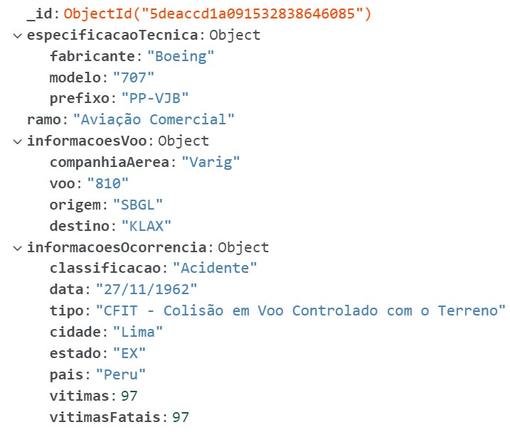
Esta API tem como finalidade gerar relatório personalizado de todos os incidentes, incidentes graves e acidentes aéreos que já possuem relatório final oficial realizado pelo CENIPA.

Slide 3
Objetivo é proporcionar a conscientização de vários elementos que possam contribuir para um acidente aéreo.

Slide 4

CENIPA
Centro de Investigação e Prevenção de Acidentes
É o órgão do Comando da Aeronáutica responsável pelas atividades de investigação de acidentes aeronáuticos da aviação civil e da Força Aérea Brasileira.

Slide 5

MISSÃO
Promover a prevenção de acidentes aeronáuticos, preservando os recursos humanos e materiais, visando o progresso da aviação brasileira (CENIPA, 2019)

Slide 6

DADOS
Segundo as estatísticas do CENIPA, dentre todos os fatores contribuintes para um acidente aéreo, o humano representa a maior causa contribuinte para essas ocorrências, assim exigindo maior preocupação/estudo.
Fonte: CENIPA (2019).

Slide 7
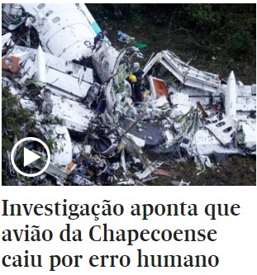
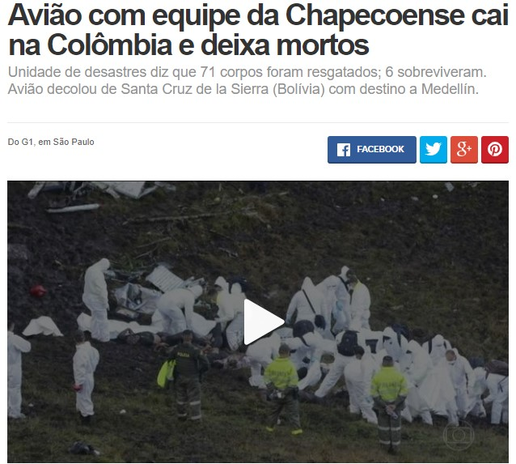
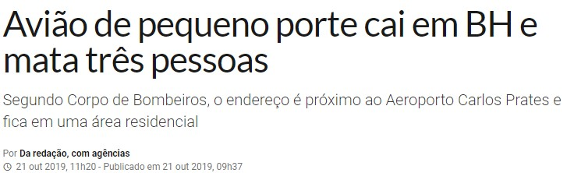
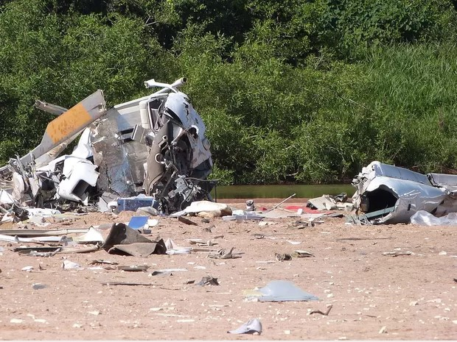
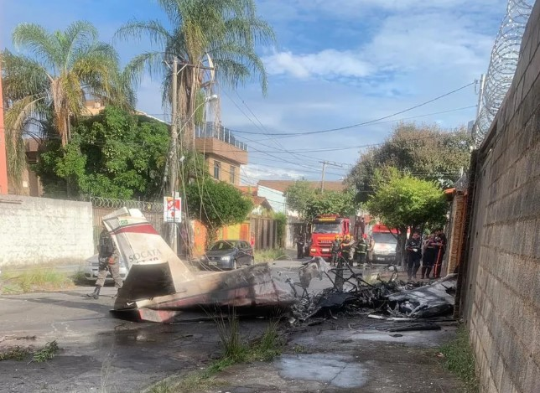
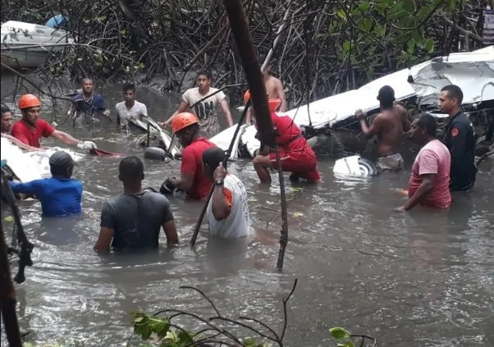
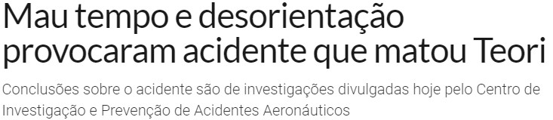
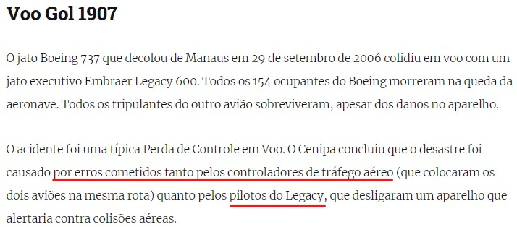
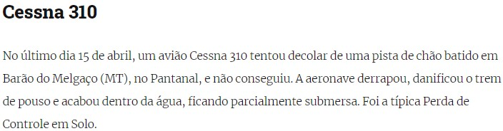
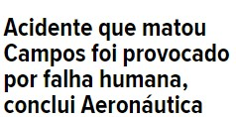
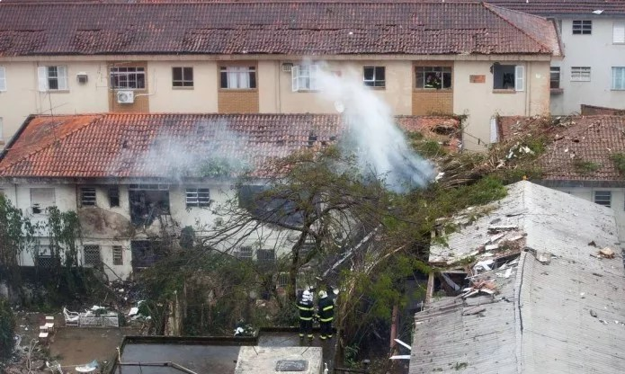

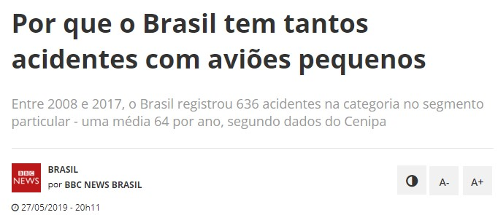
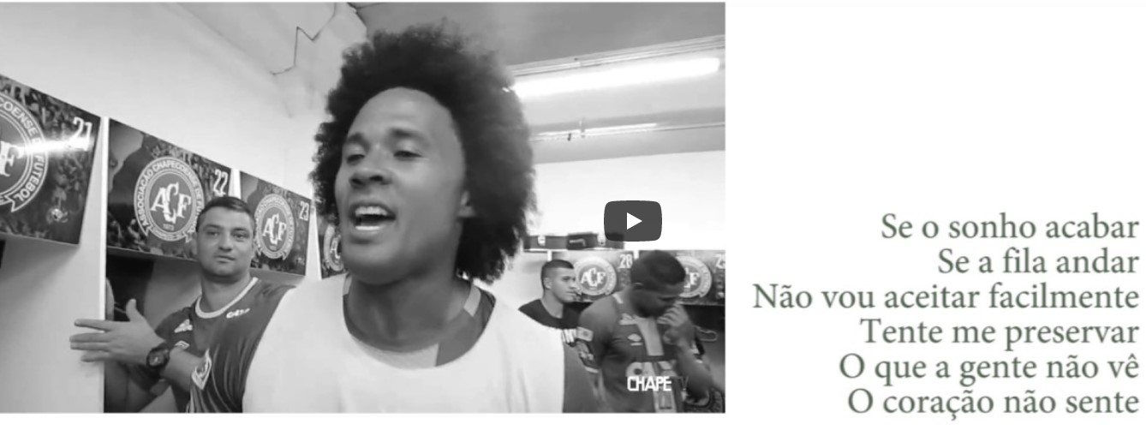
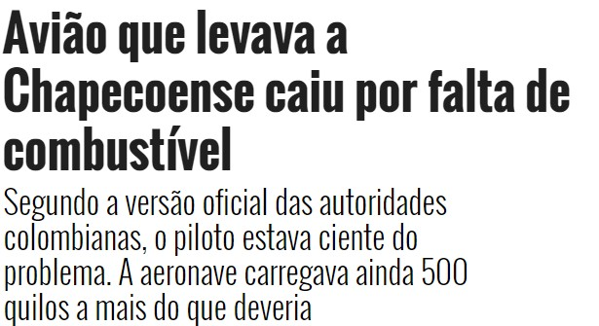
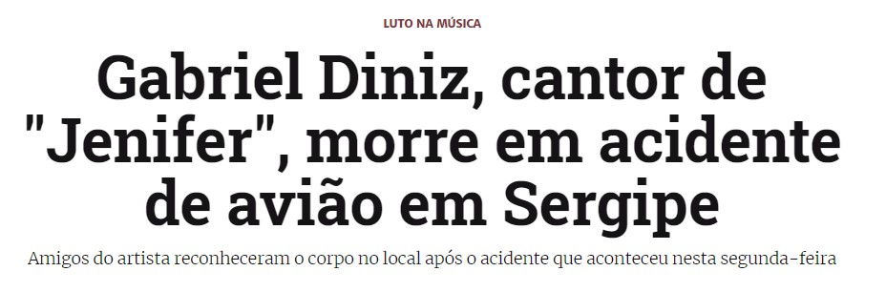
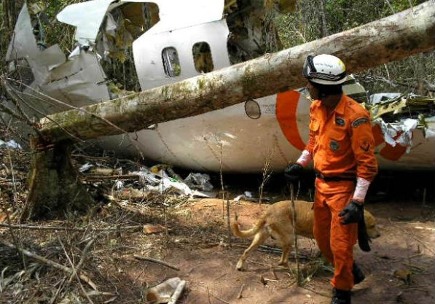
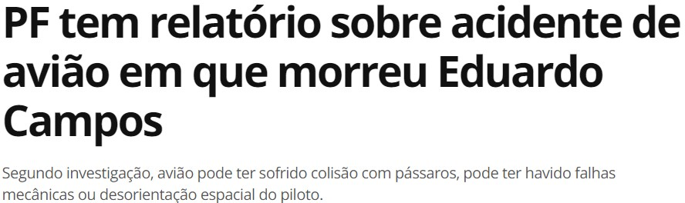
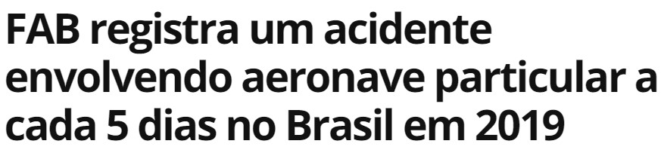
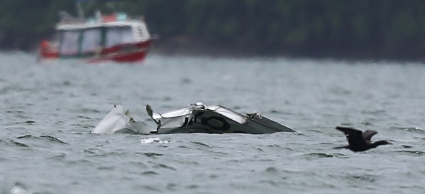
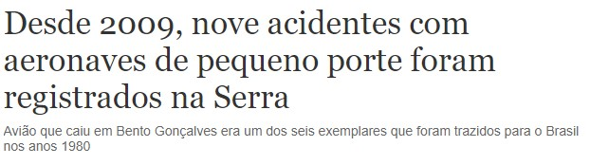
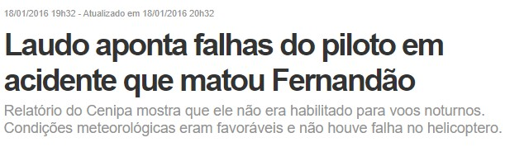

Slide 8


Vamos voar em SEGURANÇA
Projeto Final {reprograma} + Mercado Livre
https://github.com/mayraccoelho/

